Slide 1
Το αγαπημένο μου μέρος
Έφη
Ζαχρά
Δ1
2017 2018

Slide 2
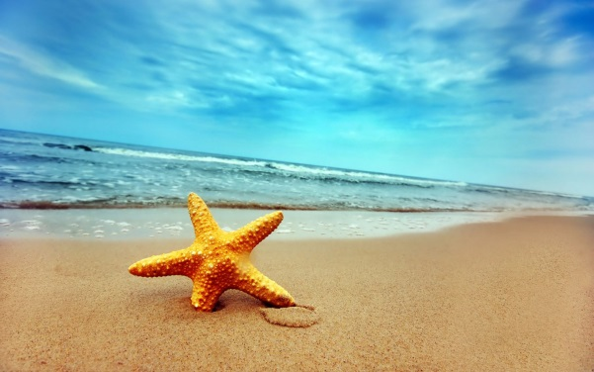
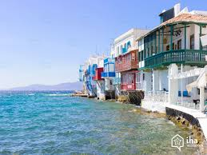
Μύκονος
Η Μύκονος είναι πολύ ωραίο νησί. Εκεί έχει πολλά μαγαζιά και πολύ ωραίους δρόμους .
Επίσεις έχει και πολύ ωραία σπίτια και θάλασσες.

Slide 3
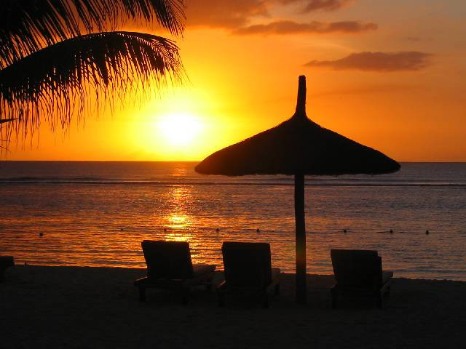
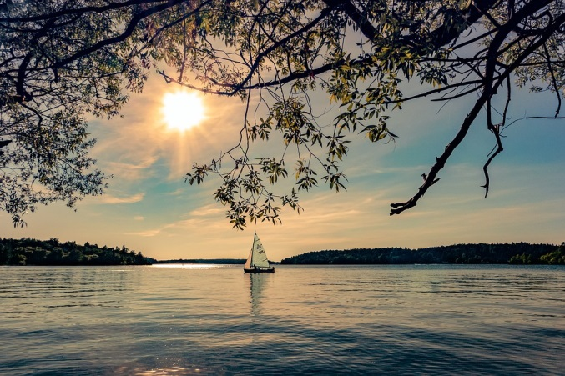
ΕΙΝΤΕΝ ΝΟΡΟΎΖ
Το ΈΙΝΤΕΝ ΝΟΡΟΥΖ είναι μια γιορτή στο Ιράν που γίνετε το καλοκαίρι

